Slide 1
基于贝叶斯理论的垃圾邮件筛选
汇报人：
小组成员：

Slide 2

01
选题背景
目录
02
程序设计
Contents
03
内容展示
04
总结

Slide 3
01
选题背景

Slide 4

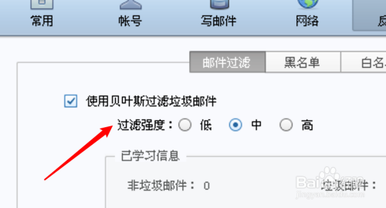

选题背景
垃圾邮件的问题一直困扰着人们，传统的垃圾邮件分类的方法主要有“关键词法”和“校验码法”等，然而这两种方法效果并不理想。其中，如果使用的是“关键词”法，垃圾邮件中如果这个关键词被拆开则可能识别不了。
后来，直到提出了使用贝叶斯理论的方法才使得垃圾邮件的分类达到一个较好的效果，而且随着邮件数目越来越多，贝叶斯分类的效果会更加好。
缺点：识别失误率较高
澳门赌场
澳。门。赌。场。
网站邮件筛选常用贝叶斯理论过滤

Slide 5
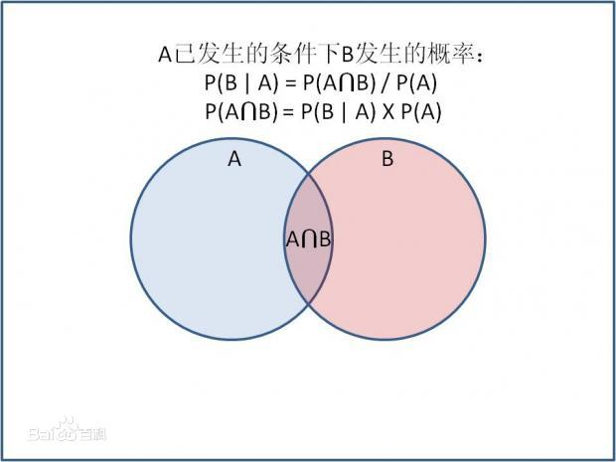
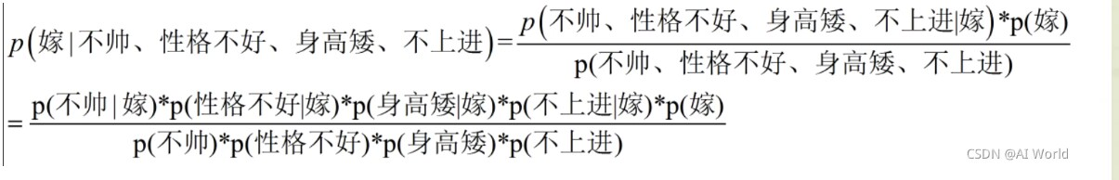
贝叶斯定理
贝叶斯定理由英国数学家贝叶斯 发展，用来描述两个条件概率之间的关系，比如 P(A|B) 和 P(B|A)。按照乘法法则，可以立刻导出：
P(A∩B) = P(A)*P(B|A)=P(B)*P(A|B)。

Slide 6
02
程序设计

Slide 7
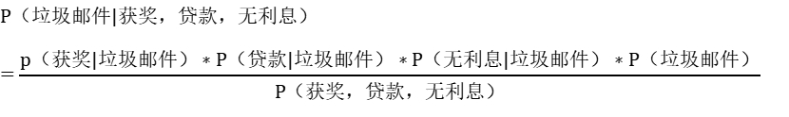
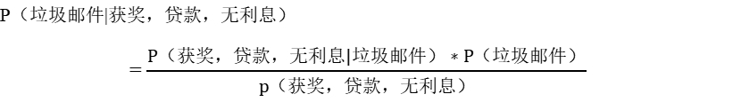
程序设计整体思路
假设所有词语独立分布，可以得到：
当 P（垃圾邮件|文字内容）> P（正常邮件|文字内容）时，我们认为该邮件为垃圾邮件，但是单凭单个词而做出判断误差肯定相当大，因此我们可以将所有的词一起进行联合判断。
假设我们进行判断的词语有“获奖”、“贷款”、“无利息”，则需要判断P（垃圾邮件|获奖，贷款，无利息）与P（正常|获奖，贷款，无利息），使用贝叶斯公式，P（垃圾邮件|获奖，贷款，无利息）可以变为：
同理可得P（正常|获奖，贷款，无利息）的计算公式。
因此，对于一封邮件是否为垃圾邮件，我们需要知道单词分别在垃圾邮件和所有邮件中出现的概率，通过贝叶斯定理计算得出其联合概率，最终通过概率阈值的判定从而确认一封邮件是否为垃圾邮件。
以上为基于贝叶斯理论的垃圾邮件筛选的原理。

Slide 8
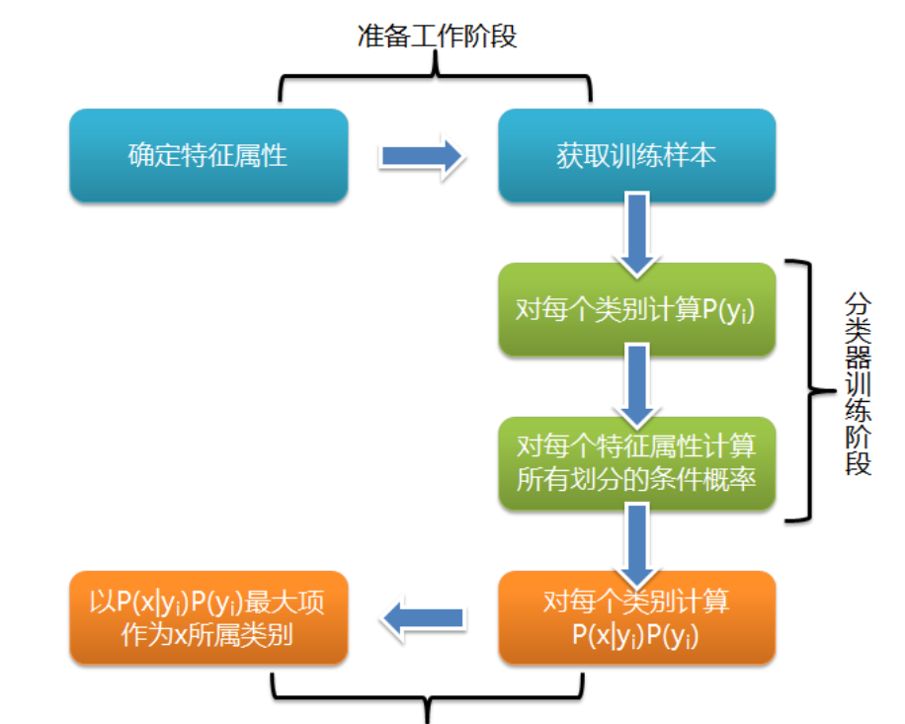
程序流程
软件主要分为以下部分： 1、建立热词库 字典类 2、完善文件读取 文字分词功能 3、读取邮件，计算热词出现在正常/垃圾邮件中的概率（即训练） 4、应用贝叶斯公式计算联合概率 5、设置阈值进行垃圾邮件判断 6、程序界面开发
最终，针对用户使用的垃圾邮件筛选，在程序界面体现，进行完整的垃圾邮件处理。
使用流程图来描述垃圾邮件筛选主程序流程：
宁静
沉浸
添加标题内容
单击输入你的正文，文字是您的思想提炼，为了最终演示发布的良好效果，请尽量言简意赅的阐述观点；根据需要，可酌情增减文字，以便观者可以准确理解您所传达的信息。
生机

Slide 9
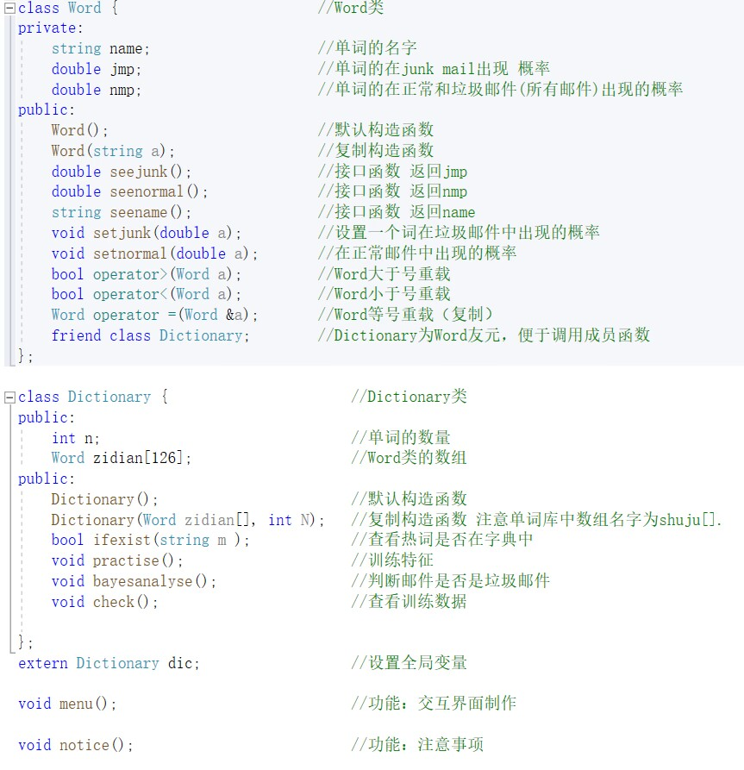
代码整体框架
Word类 主要用于热词库建立
Dictionary类 包含界面的训练功能，贝叶斯分析功能，查看训练数据功能。
设置Dictionary类 的一个对象为全局变量，便于后续调用。
界面开发的两个功能函数。

Slide 10
03
内容展示

Slide 11

详细设计
（一）数据库获取
在数据库获取上，我们选取了英文邮件，其中包含正常邮件和垃圾邮件各四十封，分别命名为junk和normal。Junk为垃圾邮件，normal为正常邮件。
在热词数据选取上，我们选取了常出现在英文垃圾邮件中的关键词，共126个。

Slide 12
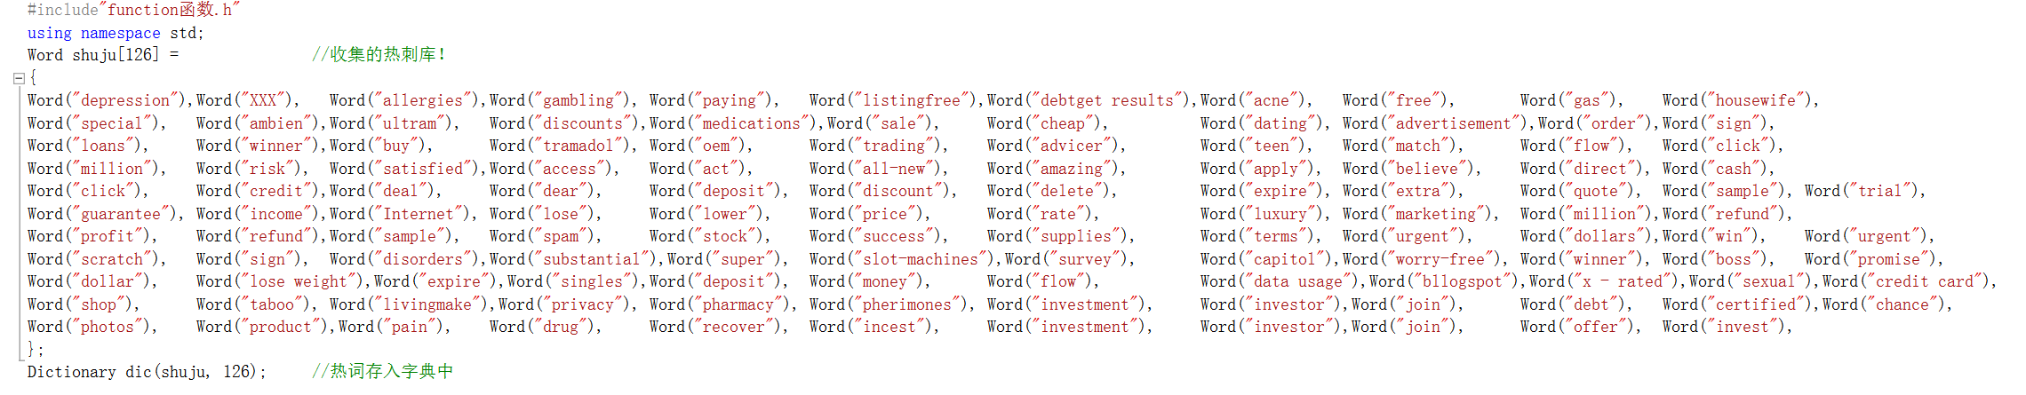
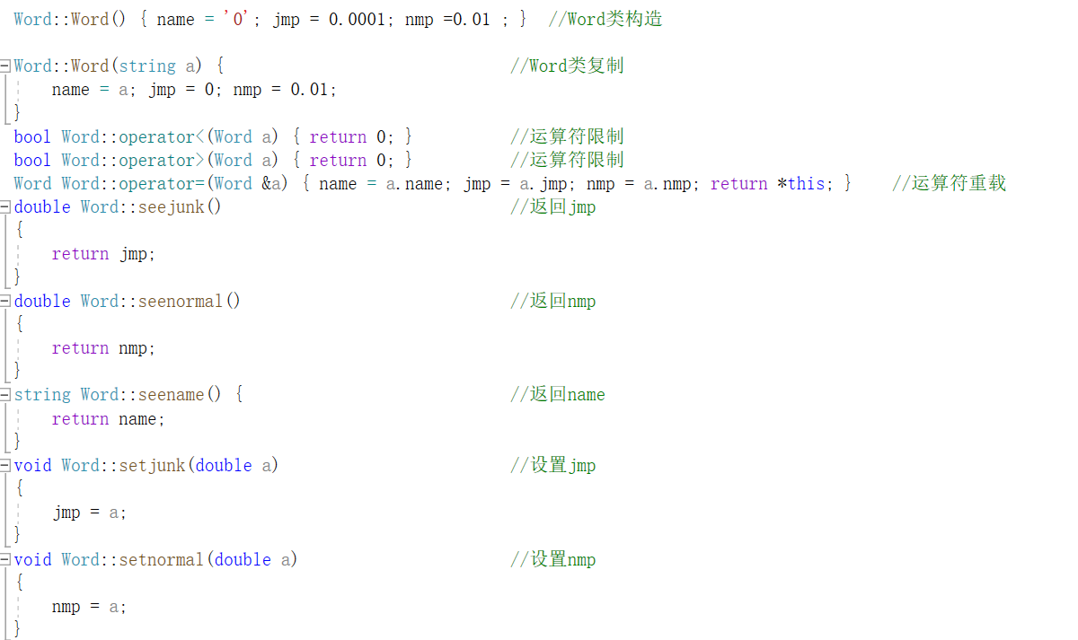
详细设计
（二）建立热词库字典类
1、我们将选取的常出现在英文垃圾邮件中的126个关键词Word并且放入字典“Dictionary dic（shuju，126）”中。
2、word类的成员函数代码填充，包括（构造函数、word类复制、运算符重载、接口函数）

Slide 13
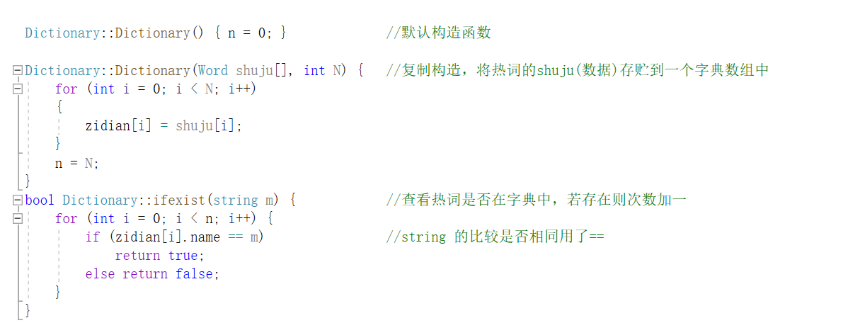
详细设计
3、字典类的成员函数代码填充（构造、复制、判断热词存在）

Slide 14
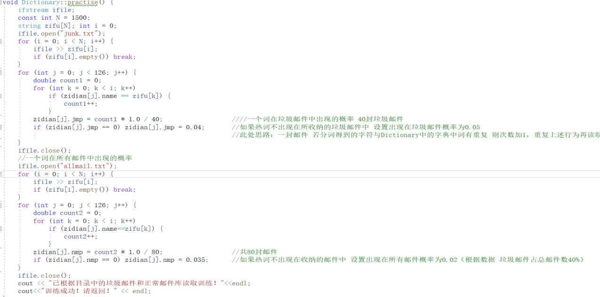
详细设计
（三）训练功能开发
训练功能为Dictionary的成员函数，到时候对象dic调用即可
将所收集的垃圾邮件内容放至一个文本文件中进行分词，再将分词得到的字符存入一个数组中与热词字典的name进行比较，若出现则次数加一。总次数/垃圾邮件总数即可得到jmp（即热词出现在垃圾邮件中的概率）。同理，得到nmp（即热词出现在邮件中得概率）。但由于样本数量有限，部分未出现的热词得jmp及nmp将人工合理设置，避免程序出现问题。

Slide 15
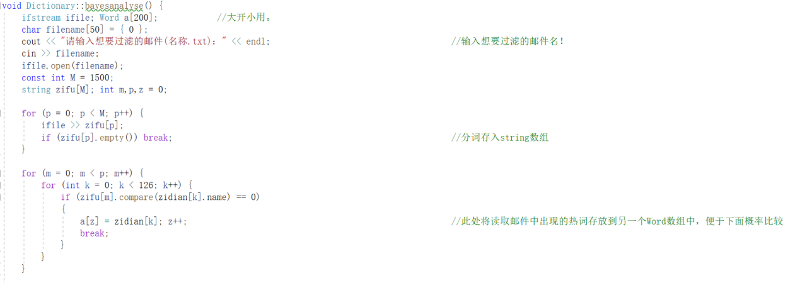
详细设计
（四）贝叶斯分析
训练后进行分析，根据提示输入想要过滤得邮件名称，程序将读取邮件进行分词，然后与热词进行比对，将比对成功得热词存到新建得Word数组里面，然后根据jmp/nmp（若该热词出现，为垃圾邮件的概率）的大小进行冒泡排序比较，采用前三个上述概率最大的热词，代入贝叶斯公式，获得为垃圾邮件的概率，根据此概率再完善输出内容！（若为垃圾邮件，界面输出概率以及所依据的三个判断词汇）
分词及热词比对

Slide 16
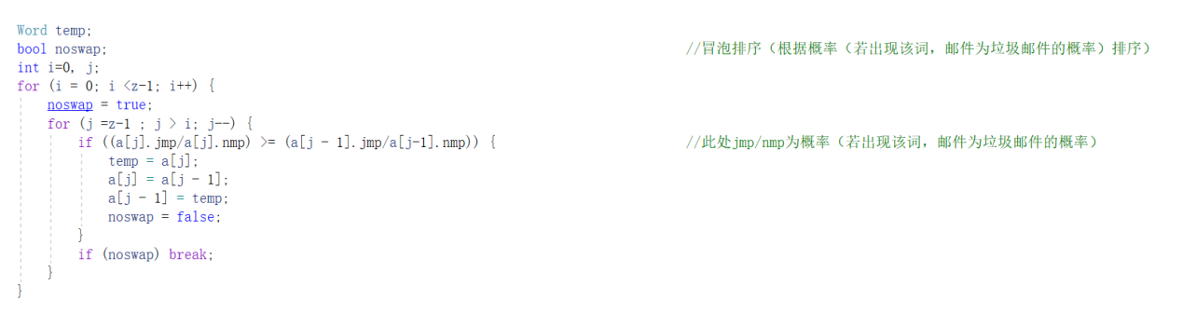
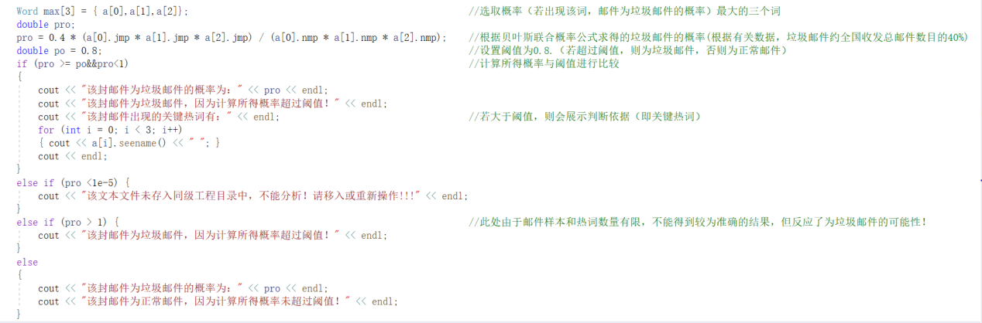
详细设计
冒泡排序
贝叶斯公式代入及输出内容

Slide 17
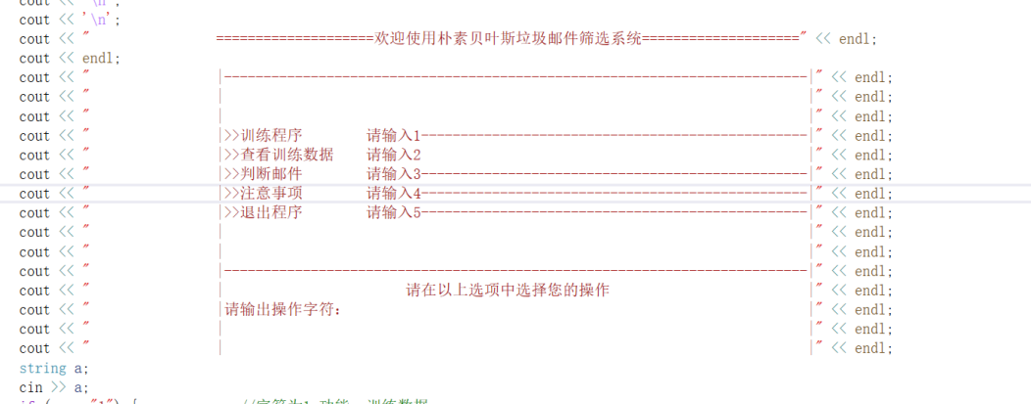
详细设计
（五）界面开发
首先是menu开发（程序运行的总界面）

Slide 18
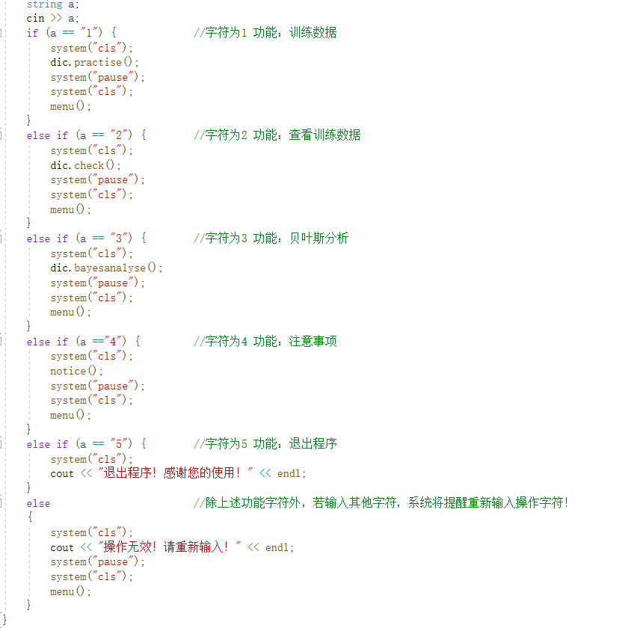
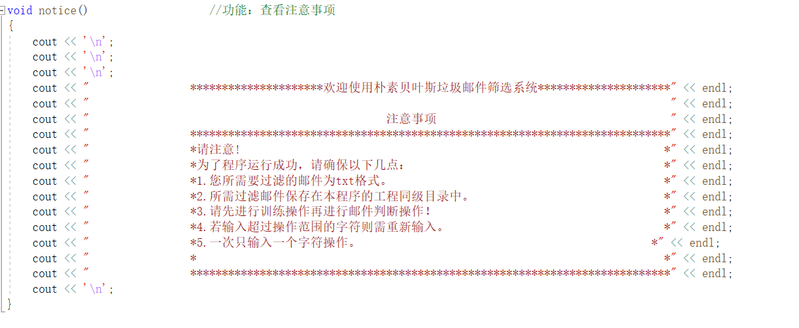
详细设计
然后是根据输入的字符进行不同功能
接下来是 注意事项 功能 notice（） 写成了一个函数void

Slide 19
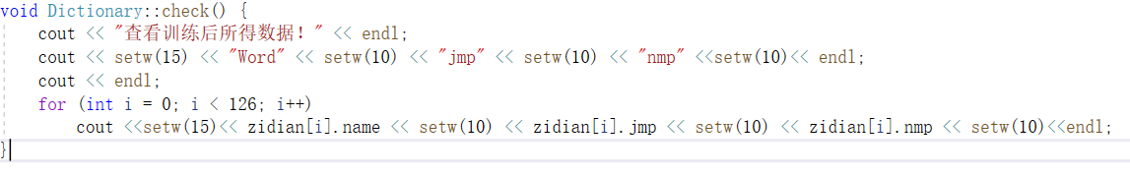
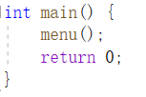
详细设计
查看训练数据的功能 check（）放入了Dictionary类中，便于调用。
(六) 主函数
主函数很简单，只包括menu（）的操作。

Slide 20
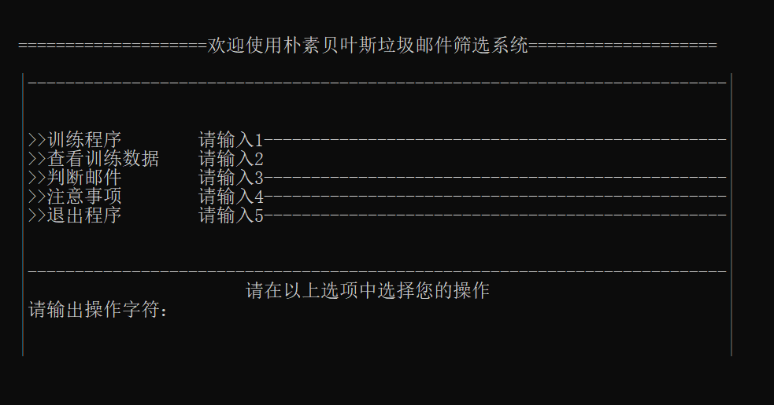
程序运行
（1）按下开始执行后，程序出现menu总界面。操作共有“1”“2”“3”“4”“5”。建议优先查看“4”注意事项合理操作程序

Slide 21
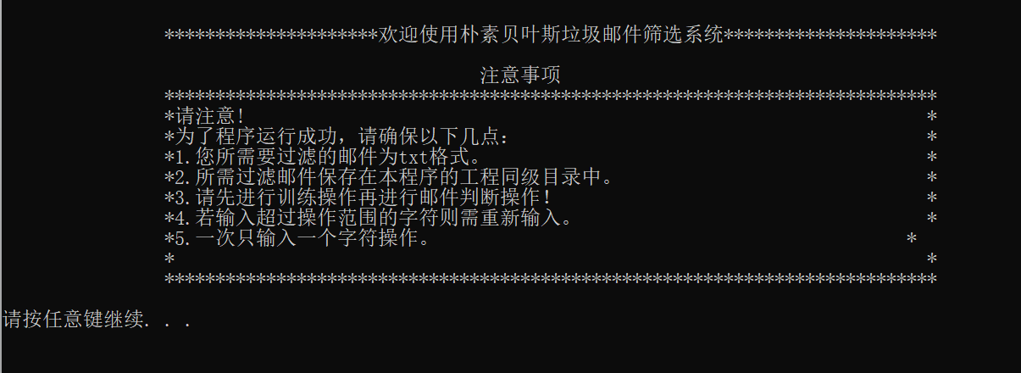
程序运行
（2）输入“4”并回车后，进入注意事项。了解到相关事项后，用户对照着进行操作。再次按任意键将返回到menu界面。

Slide 22


程序运行
（3）返回menu界面后，若出现操作不在1-5内（如其他数字或字母），将提示操作无效并重新输入：
（4）若依据注意事项，操作输入“1”，则可读取邮件库对程序进行训练：

Slide 23
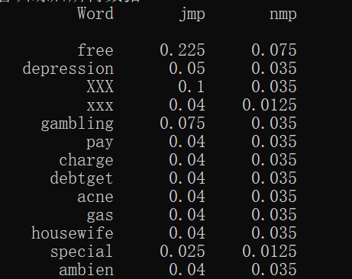
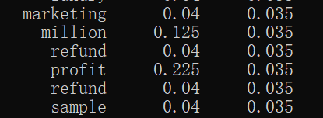
程序运行
（5）返回menu界面后可以操作“2”即查看训练所得数据：
（仅仅展示部分）

Slide 24
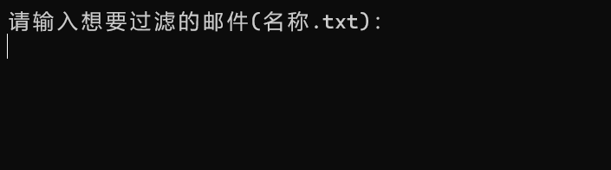

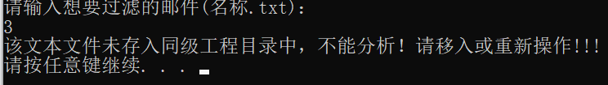
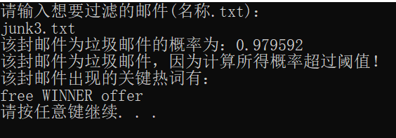
程序运行
（7）再次按任意键返回menu界面操作“5”即退出程序，结束进程，输出：
（6）返回menu界面后操作“3”出现输入界面：
①若输入的txt不在工程目录中（或者随意输入） 系统会提示：
②输入正确的txt名称后，出现大致如下界面：

Slide 25
04
总结

Slide 26
目前存在缺陷
01
02
筛选准确度
用户体验
邮件资源较少，样本容量较小，训练得到的数据具有一定的误差，贝叶斯公式得到的概率有一定程度上的偏大，但部分反映了邮件是垃圾邮件的可能性是较大的。
功能开发仍有不足，交互界面略显简单，用户体验有限。

Slide 27
小组分工
：组长，部分热词库建立、热词字典类建立、训练数据得到特征值、贝叶斯分析、界面操作的输入输出、界面注意事项以及查看数据功能。 ：组员，寻找概率最高热词、联合概率公式及计算、部分界面制作。 ：组员，邮件资源寻找、部分热词库建立、ppt制作汇报、结题报告撰写

Slide 28
特别鸣谢
算法与程序设计教师：幸研老师
算法与程序设计助教：杨哲睿老师
提供帮助的同学们

Slide 29
感谢聆听与指正
2023/1/9

